Slide 3
Übersicht
MIII.3_Wissen | Beobachten – Verstehen – Handeln: Zusammenführung der Module
MIII.3_Folie 1-10 | Ergebnisse, Auswertung und Interpretation der EiBiS-Einschätzung für die Fallvignette ‚Frederick‘
MIII.3_Folie 11 | Analysieren und Verstehen
MIII.3_Folie 12 | Vielfalts- und Kultursensitivität
MIII.3_Folie 13 | Individuelles kindliches Verhalten
MIII.3_Folie 14 | Handlungsplanung und Handeln

Slide 4
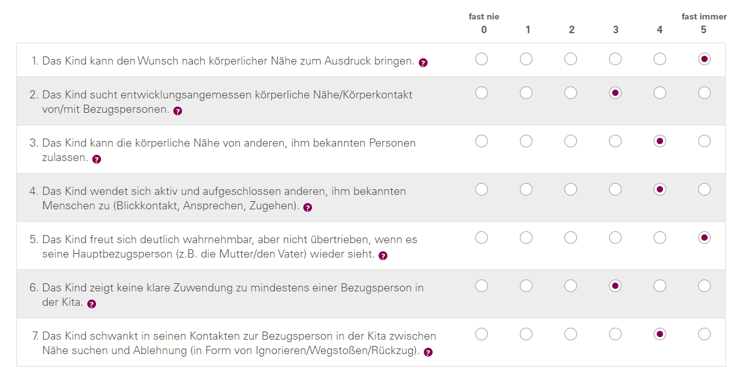
Einschätzung ‚Frederick‘ – Skala A
MIII.3_Folie 1

Slide 5
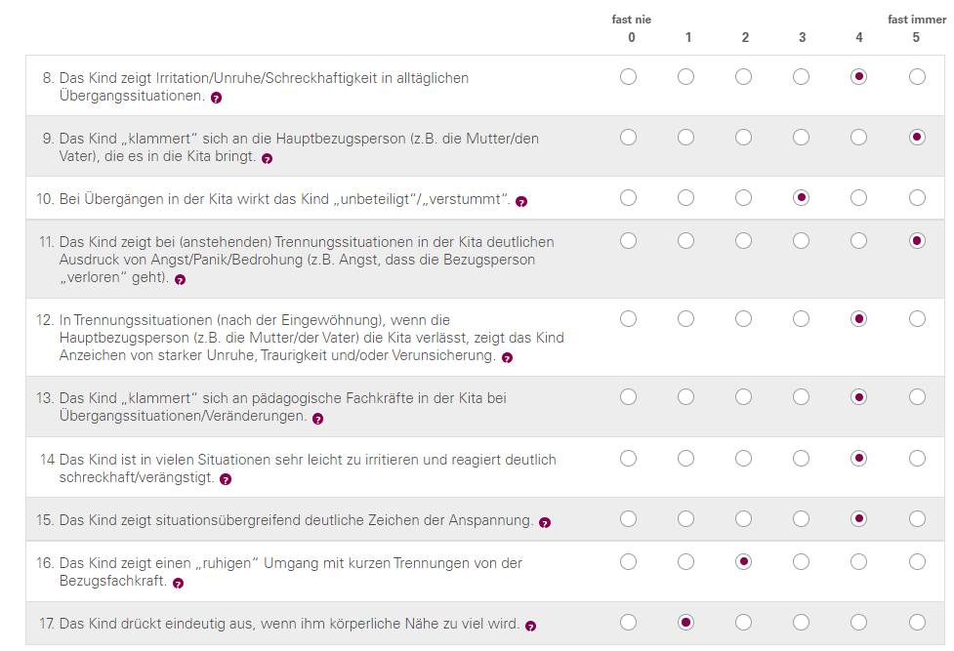
Einschätzung ‚Frederick‘ – Skala B
MIII.3_Folie 2

Slide 6
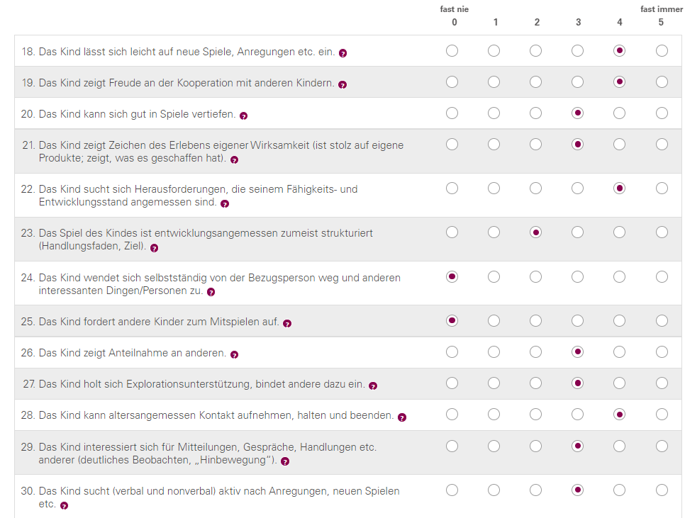
Einschätzung ‚Frederick‘ – Skala C
MIII.3_Folie 3

Slide 7
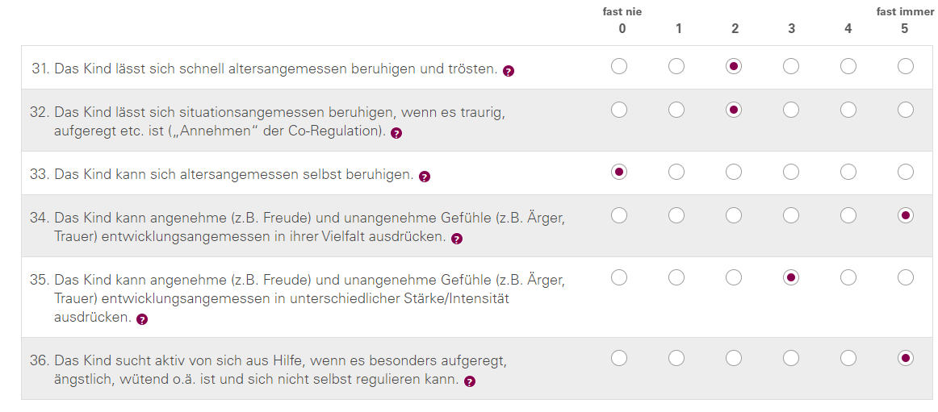
Einschätzung ‚Frederick‘ – Skala D
MIII.3_Folie 4

Slide 8
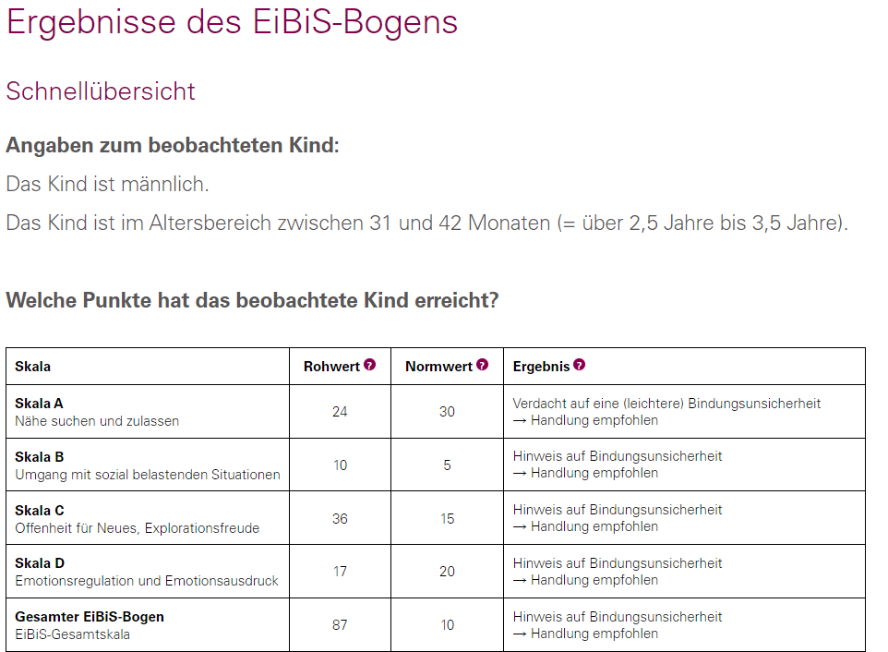
Schnellübersicht ‚Frederick‘
Schritt 1
MIII.3_Folie 5

Slide 9
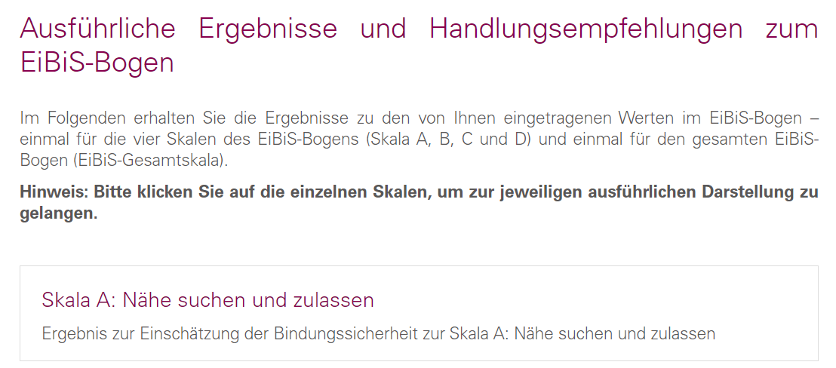
Ausführliche Ergebnisse ‚Frederick‘
Schritt 2
MIII.3_Folie 6

Slide 10
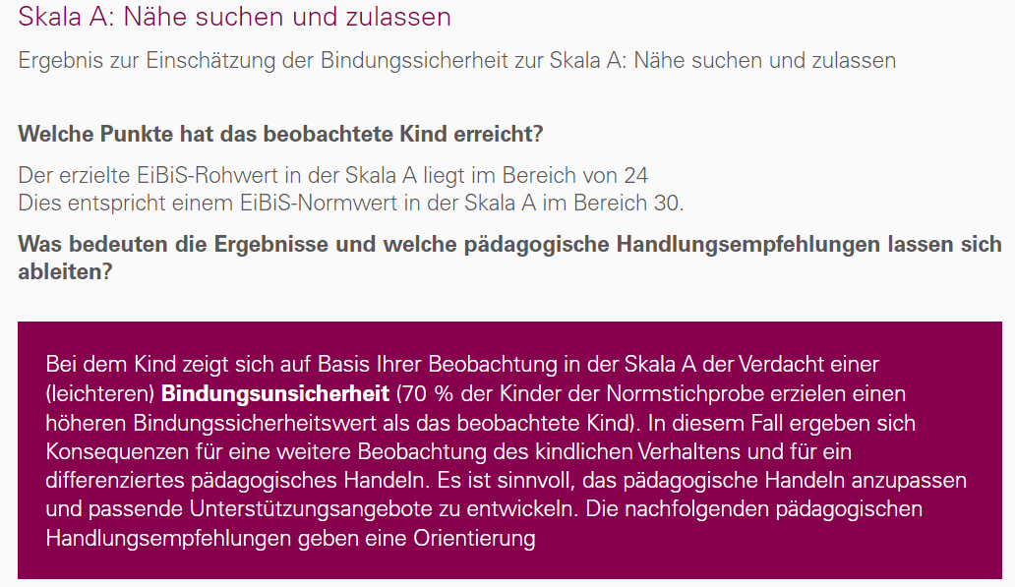
Interpretation ‚Frederick‘
Auswertung „Frederick“ Skala A: Interpretation der EiBiS-Normwerte
Schritt 3
MIII.3_Folie 7

Slide 11
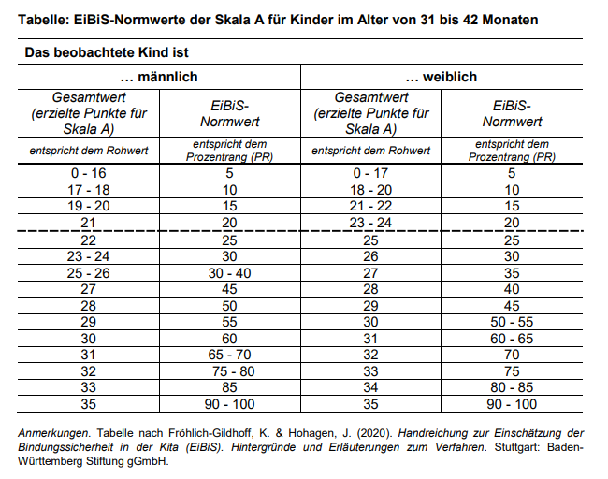
Normwerttabelle ‚Frederick‘
Auswertung „Frederick“ Skala A: Einordnung in die Normwerttabelle (bei Bedarf)
MIII.3_Folie 8

Slide 12
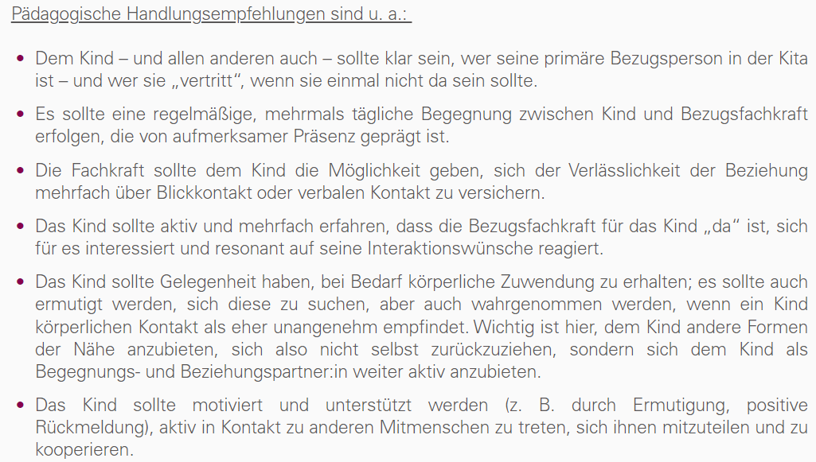
Handlungsempfehlungen ‚Frederick‘
Auswertung „Frederick“: Pädagogische Handlungsempfehlungen Skala A
Schritt 4
MIII.3_Folie 9

Slide 13
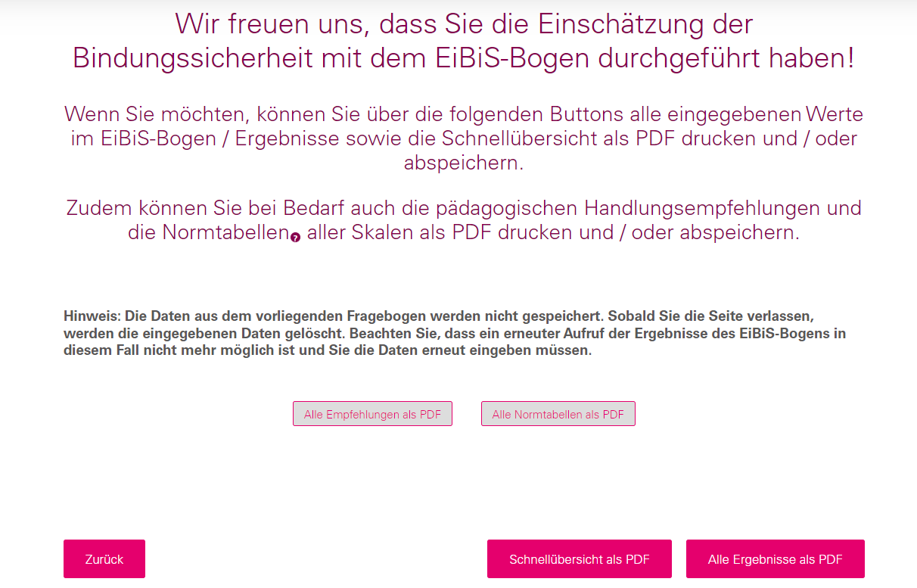
Ergebnissicherung ‚Frederick‘
Abspeichern / Drucken der Ergebnisse
Schritt 5
MIII.3_Folie 10

Slide 14
Analysieren und Verstehen
Um das eigene Interaktionsverhalten auf die spezifischen Bedürfnisse eines Kindes abzustimmen und es in seinem Grundbedürfnis nach Bindungssicherheit zu fördern, ist theoretisches und reflektiertes Erfahrungswissen notwendig.
Vertieftes Fachwissen über
die universellen kindlichen Bindungsbedürfnisse,
die Wirkungen von Sensitivität und Responsivität pädagogischer Fachkräfte,
die Merkmale gelingender Interaktionsgestaltung mit Kindern und
die Notwendigkeit einer Vielfalts- und Kultursensitivität im pädagogischen Handeln.
Hinzu kommt das spezifische Wissen über das bindungsbezogene Verhalten eines Kindes im pädagogischen Alltag (EiBiS-Bogen).
MIII.3_Folie 11

Slide 15
Vielfalts- und Kultursensitivität
Individuelle und familien- sowie kulturspezifische Faktoren beeinflussen das Bindungsverhalten.
Das Erziehungsverhalten der Bezugspersonen kann von den eigenen Erfahrungen und Erwartungen stark abweichen.
Die Lebenswelten der Kinder sind von sehr unterschiedlichen Werten und Normen geprägt.
→ Die kulturelle Vielfalt grundsätzlich anzuerkennen bedeutet, sich sensibel und
reflexiv mit den Familienkulturen auseinanderzusetzen, in denen die Kinder
aufwachsen.
MIII.3_Folie 12

Slide 16
Individuelles kindliches Verhalten
Theoretisches und reflektiertes Erfahrungswissen kann wertvolle Impulse für die konkrete Interaktionsgestaltung mit Kindern geben.
Dennoch: Es gibt keine Schablonen für Fachkraft-Kind-Interaktionen und keine Rezepte für die gelingende Interaktionsgestaltung.
→ Eine feinfühlige Interaktionsgestaltung schließt die Anerkennung und grundlegende
Wertschätzung der Individualität eines jeden Kindes und seiner Persönlichkeit ein
(Feinfühligkeit (Ainsworth & Bell, 1974); (Sensitive) Responsivität (Remsperger, 2011)).
MIII.3_Folie 13

Slide 17
Handlungsplanung und Handeln
(1) Beobachten
(2) Analysieren/ Verstehen
EiBiS
Einschätzung der Bindungssicherheit
Individuelles
kindliches Verhalten
Vielfalts- und
Kultursensitivität
(5) Reflektieren/ Überprüfen
(3) Planen (Handlungs-planung)
GInA Gestaltung von Interaktionsgelegenheiten im Alltag
Vielfalts- und
Kultursensitivität
(4) Gestalten (Handeln)
Individuelles
kindliches Verhalten
Quelle: Eigene Darstellung
MIII.3_Folie 14

Slide 18
Literatur
Ainsworth, M. D. S. & Bell, S. M. (1974). Mother-infant interaction and the development of competence. In K. J. Connolly & J. Bruner (Eds.), The growth of competence (pp. 97-118). London: Academic Press.
Remsperger, R. (2011). Sensitive Responsivität. Zur Qualität pädagogischen Handelns im Kindergarten. Wiesbaden: VS Verlag für Sozialwissenschaften.

